Slide 1
KHÁM HỆ THẦN KINH
TS. BS Vũ Thị Thanh Huyền
BỘ MÔN NỘI TỔNG HỢP - ĐH Y HN

Slide 2
KHÁM Ý THỨC
Mục tiêu: đánh giá tình trạng ý thức bệnh nhân
Chia thành hai nhóm:
+ Tỉnh táo
+ Không tỉnh: u ám, lú lẫn, bán mê, hôn mê, ngủ gà, sững sờ.

Slide 3
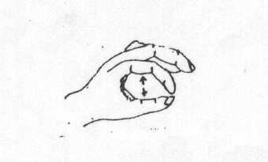
KHÁM VẬN ĐỘNG
Khám vận động hữu ý:
Mục đích: phát hiện bệnh nhân có liệt hay không
Động tác chủ động
Nghiệm pháp cơ lực: Barré chi trên, gọng kìm, cơ lực ngón út, Mingazini, Barré chi dưới

Slide 4
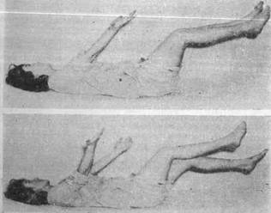
NP BARRÉ VÀ MINGAZINI

Slide 5
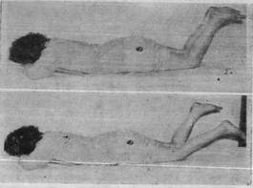
NP BARRÉ CHI DƯỚI

Slide 6
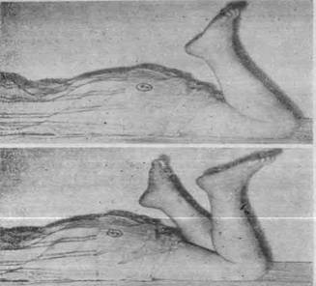
NP BARRÉ CHI DƯỚI CẢI TIẾN

Slide 7
KHÁM VẬN ĐỘNG
2. Khám vận động tự động
Mục đích: mô tả các rối loạn vận động tự động nếu có
Bình thường: chớp mắt, vung tay theo nhịp bước
Bất thường: run, co giật, giật cơ, múa giật, múa vung, múa vờn…

Slide 8
KHÁM TRƯƠNG LỰC CƠ
Dựa trên ba yếu tố: Độ chắc của cơ, độ ve vẩy của khớp và độ gấp doãi của khớp
Có ba trạng thái của trương lực cơ:
Bình thường
Tăng: độ chắc của cơ tăng, độ gấp doãi và độ ve vẩy của khớp giảm
Giảm: độ chắc của cơ giảm, độ gấp doãi và độ ve vẩy của khớp tăng.

Slide 9
KHÁM PHẢN XẠ
Phản xạ gân xương
Phản xạ gân cơ nhị đầu, tam đầu, trâm quay, trụ úp, phản xạ gân cơ tứ đầu đùi, phản xạ gân Achille.
Có ba tình trạng của phản xạ gân xương: tăng, bình thường, giảm và mất.

Slide 10
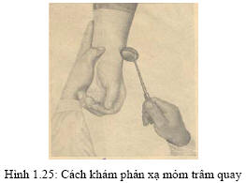

Slide 11
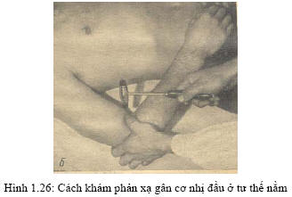

Slide 12
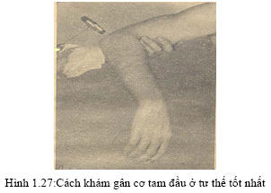

Slide 13
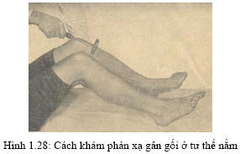

Slide 14
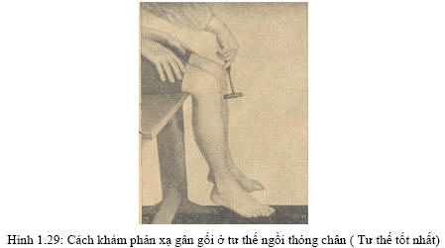

Slide 15
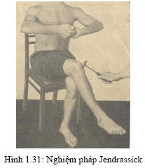

Slide 16
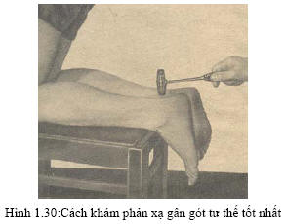

Slide 17
KHÁM PHẢN XẠ (tiếp)
2. Phản xạ da và niêm mạc:
Phản xạ da: bụng, bìu, hậu môn (chỉ bình thường, giảm hoặc mất)
Phản xạ niêm mạc: phản xạ giác mạc (chỉ bình thường, giảm hoặc mất)
3. Phản xạ bệnh lý:
- Phản xạ da gan bàn chân
Dấu hiệu Hoffmann
Dấu hiệu Babinski và các dấu hiệu vệ tinh: Gordon, schaffer, Oppeinheim, Gonda, Chardock, Lê Văn Thành…

Slide 18
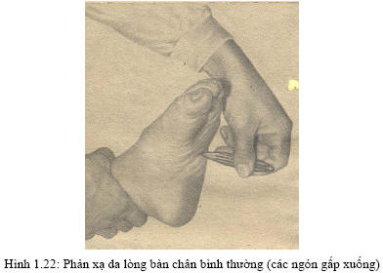

Slide 19
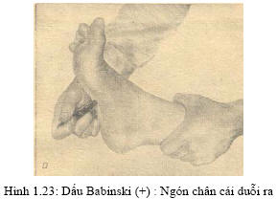

Slide 20
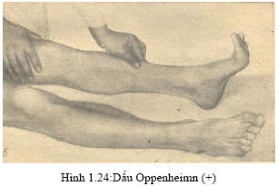

Slide 21
KHÁM CẢM GIÁC
Rối loạn cảm giác chủ quan: đau, tê, rát, buốt…(mô tả vị trí, tính chất, cách xuất hiện)
Rối loạn cảm giác khách quan:
2.1 Cảm giác nông:
Rối loạn cảm giác: đau, nóng lạnh
Rối loạn cảm giác: sờ
Tìm ranh giới rối loạn cảm giác nếu có.
2.2 Cảm giác sâu:
- Cảm giác tư thế vị trí (nội khớp, bản thể); cảm giác rung, cảm giác về áp lực

Slide 22
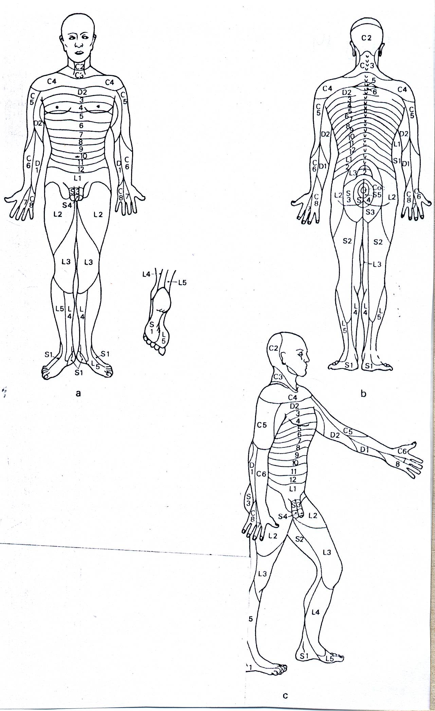

Slide 23
KHÁM CÁC DÂY THẦN KINH SỌ NÃO
Khám 12 đôi dây thần kinh sọ não
Dây 1: khướu giác
Dây 2: thị giác, thị trường
Dây 3: Vận nhãn chung
Dây 4: Dây cảm động
Dây 5: Dây tam thoa (cảm giác hoặc vận động)
Dây 6: Vận nhãn ngoài
Dây 7: Vận động cơ bám da mặt, cảm giác vị giác (7’)
Dây 8: Thính giác, tiền đình
Dây 9, 10, 11: Vận động và cảm giác hầu họng
Dây 12: Vận động lưỡi

Slide 24
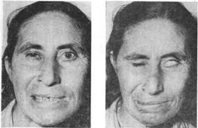
LIỆT DÂY VII NGOẠI BIÊN

Slide 25
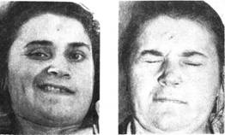
LIỆT DÂY VII TRUNG ƯƠNG

Slide 26
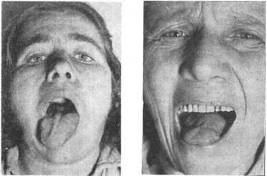
LIỆT DÂY XII

Slide 27
HỘI CHỨNG MÀNG NÃO
Triệu chứng cơ năng:
Đau đầu, nôn, táo bón (hoặc đi lỏng)
2. Triệu chứng thực thể:
Cứng gáy, dấu hiệu Kernig, dấu hiệu Bruzinski, Tư thế cò súng, sợ ánh sáng, tiếng động, tăng cảm giác đau, vạch màng não.

Slide 28
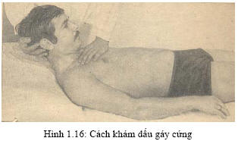

Slide 29
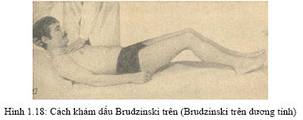

Slide 30
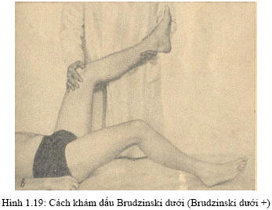

Slide 31
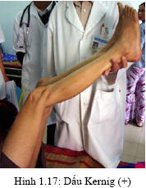

Slide 32
KHÁM DINH DƯỠNG VÀ CƠ TRÒN
Tình trạng loét, teo cơ
Cơ tròn: Bí đái, tiểu dầm dề, tiểu không kìm được, bí đại tiện…

